Slide 1
Abril 2021

Slide 2
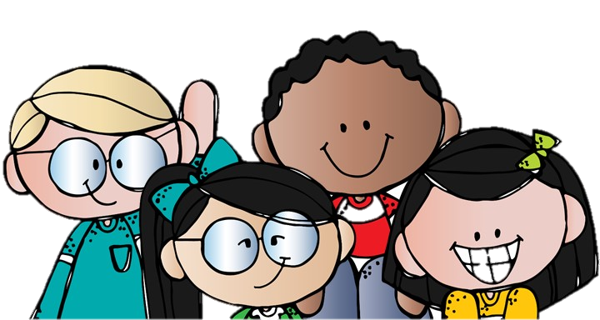
Semana 29
Hábitat
En un ecosistema, el hábitat es el lugar donde vive la comunidad.​El concepto de hábitat es utilizado por biólogos y ecólogos con una acepción mientras que arquitectos y urbanistas lo utilizan desde una visión antrópica
Hábitat es el lugar donde los animales obtienen todo lo que necesitan para vivir; aire, agua, alimento, espacio y refugio. Un hábitat puede ser tan grande como un bosque o tan pequeño como la rama de un árbol

Slide 3
Semana 29
Hábitat terrestre
El hábitat terrestre es el lugar en el que viven las diferentes especies de plantas y animales sobre la superficie terrestre (geosfera). La principal característica de estos hábitats es la presencia de oxígeno en la atmósfera y la posibilidad a sufrir cambios bruscos de temperatura y otros fenómenos meteorológicos..
Son aquellos animales y plantas que viven en el suelo, allí encuentran todo lo que necesitan para vivir. Podemos definir distintos hábitat terrestres: desiertos, bosques, selvas

Slide 4
Semana 29
Hábitat acuática
En el hábitat acuático encontramos todas aquellas especies que tienen su cuerpo adaptado para vivir debajo del agua.
Ellos viven en:
- Los océanos y mares (agua salada), aquí habitan la mayor variedad de especies animales que existen en el planeta. Por ejemplo tenemos a la ballena, el pulpo el tiburón, el delfín y otros.
- En lagos y ríos con aguas dulces y saladas encontramos una gran variedad de especies: camarones, salmones, truchas, etc.
Encontramos todas aquellas especies que tiene su cuerpo adaptado para vivir debajo del agua. Ellos viven en los océanos y mares, aquí habitan la mayoría de especies animales que existen en el planeta

Slide 5
Semana 29
Hábitat aérea
Son animales aéreos principalmente las aves e insectos. Las aves se alimentan de semillas, gusanos e insectos, aunque algunas aves son carroñeras (se alimentan de deshechos de otros animales muertos), como los buitres.
Son aquellos animales que pasan grann parte del tiempo en el aire, porque su cuerpo esta adaptado para poder volar. También se les conoce como aeroterrestres porque pasan tiempo sobre los arboles, rocas, ríos descansando

Slide 6
Semana 29
Recta numérica
Se trata de la línea en la cual se suelen graficar los números enteros como puntos que están separados por una distancia uniforme. De este modo, la recta numérica facilita la suma y la resta, resultando muy útil cuando se desea enseñar estas operaciones a alguien.
Es una línea recta dividida en partes iguales que tiene una sucesión de números que pueden ser del 0 al 20, e infinitito pero en esta ocasión lo manejaremos de esta manera.

